Slide 1
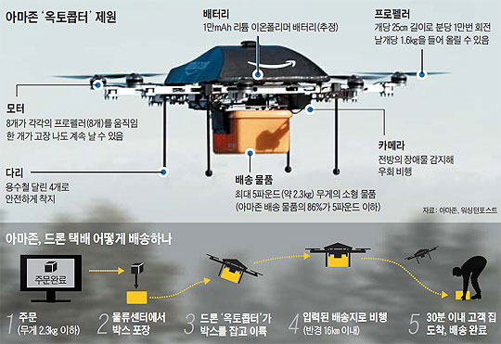
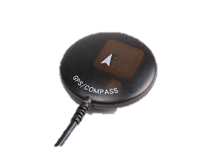
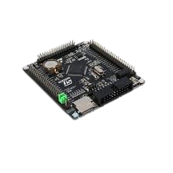
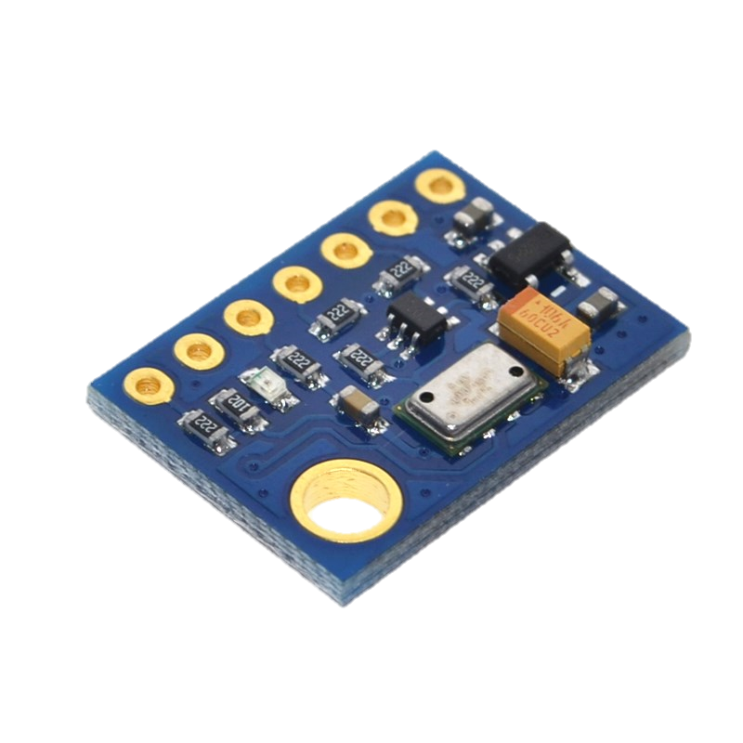
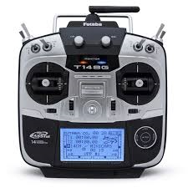
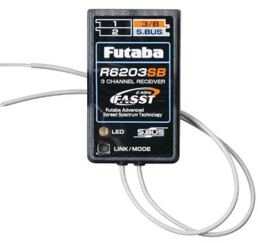
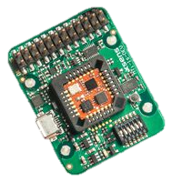
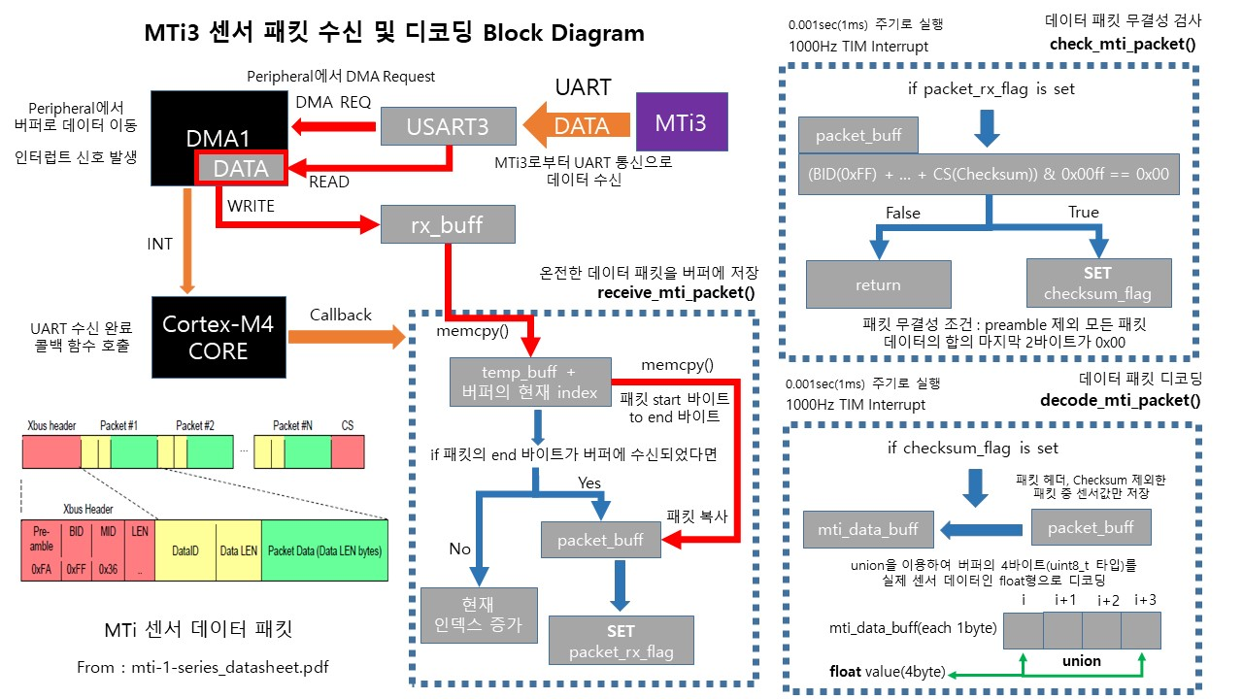
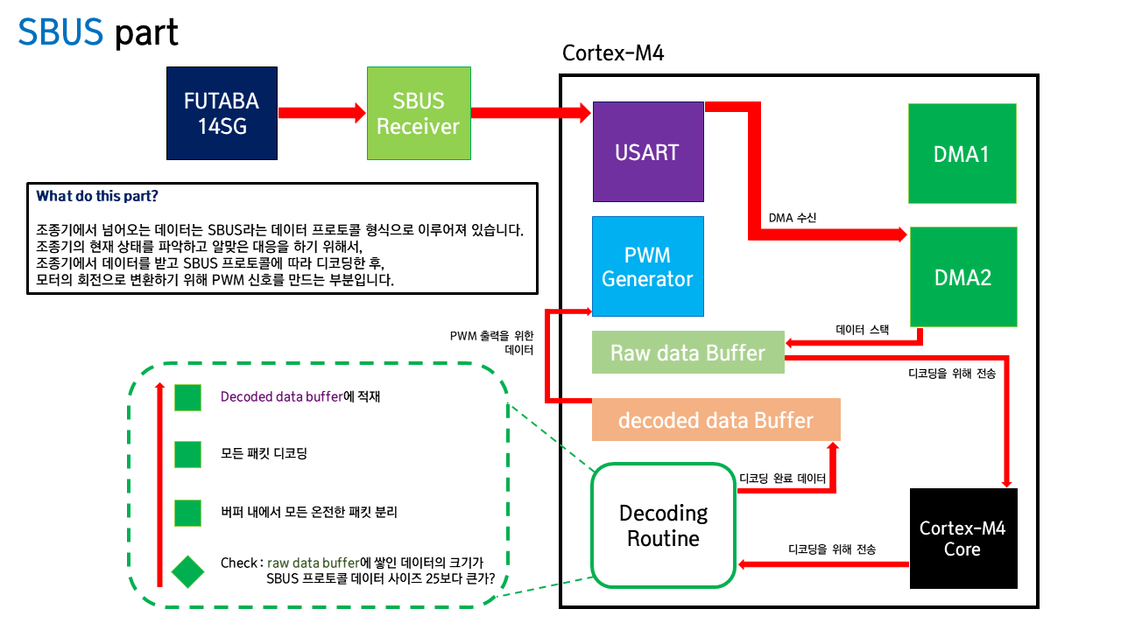
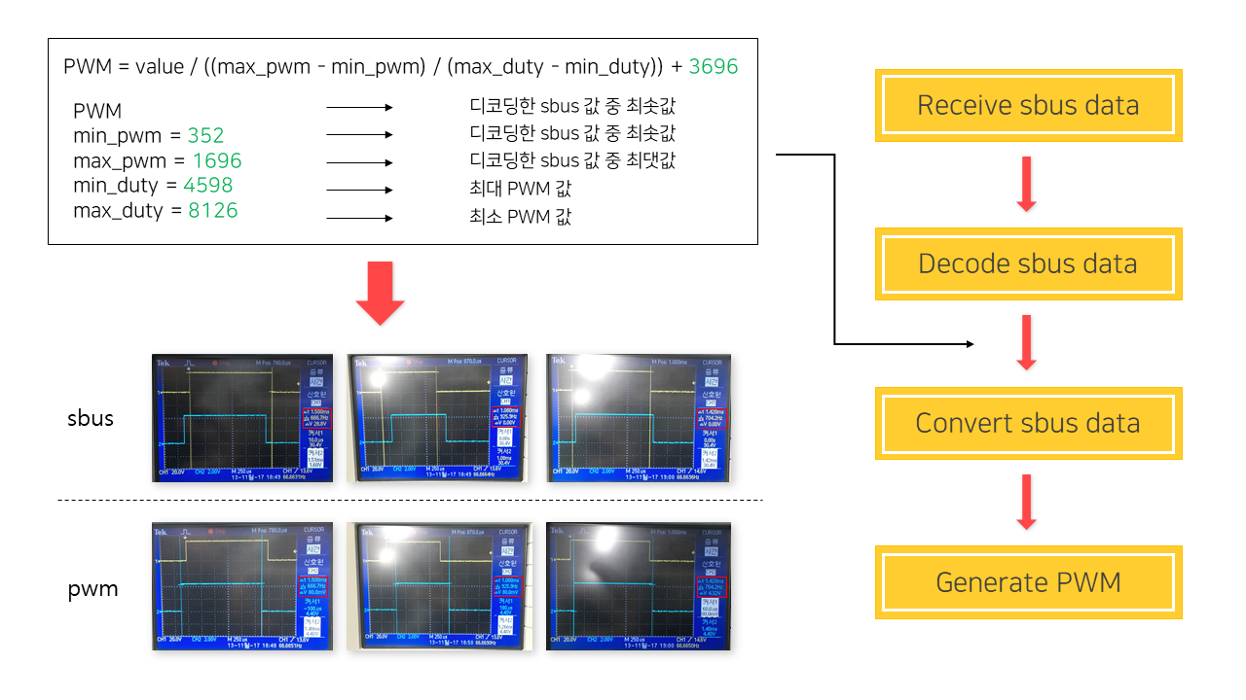
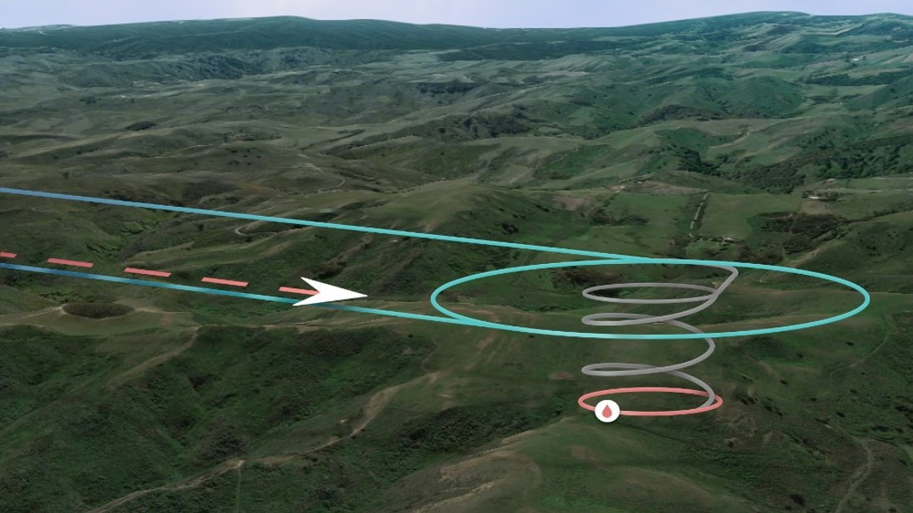
SW 융합 인재 양성 사업
구성원 : 20305 박상민
20308 송근재
20311 이수민
20316 임민규
20317 임아람
드론 프로젝트
멘토 : 정우영(KAIST)
최영환(CMB)
개발 동기
개발 도구
최근 4차 산업 혁명이라는 단어가 항상
어디서나 불려졌었는데 4차 산업 혁명
의 내용에 항상 빠지지 않고 등장하던 것
이 드론이었다.
임베디드 소프트웨어를 전공하는 우리들
이 4차 산업 혁명에 가장 접목한 사업은
바로 드론이라고 생각했으며 언젠가 기
회가 된다면 직접 처음부터 개발해보고
싶다고 생각했다.
GPS
Cortex-M4 기반 STM32F407VET6
GY-63(고도 센서)
아마존의 택배 드론
단순히 드론 개발을 생각했던 우리는 아마존의 택배 드론을 보고
지정 좌표까지 자율 비행이 가능한 드론 개발을 해보려 마음을 먹
었고 이번 사업을 통해 생각만 했던 개발을 진행할 수 있게 되었다.
MTi3
(가속도, 자이로, 지자계 등 센싱)
T14SG(조종기)
SBUS(리시버)
구현 알고리즘
MTi3
SBUS
PWM
GPS
발전 방향
저희가 이번 프로젝트에서 개발할 드론은 아직 자율 주행의 모든 기능을 다 갗추지는 못한 상태일 것입니다. 하지만 저희는 드론 자율 주행에서 가장 중요한 부분인 드론의 제어, GPS 위치 기반 목적지 설정, 최단 경로 계산과 그곳까지의 자동 비행을 구현하고자 합니다. 그 후 저희는 이것을 향후 완전한 자율 주행 드론을 만들기 위한 초석으로 생각하고, 이 드론에 수많은 자율 주행의 기능들을 추가할 생각입니다. 목적지만을 스스로 찾아가는 지금의 모습을 넘어서서, 특정 위치에 도달하고 다시 돌아오는 'Return to Base' 기능과, 그 사이에 나타나는 장애물들을 회피하는 기능을 추가하면 완전한 자율주행 드론이 만들어질 것으로 생각합니다. 저희는 드론의 자율 주행 과정에서 상황 판단을 돕기 위한 센서들을 연구하여, 자율 주행에 접목하고자 합니다.

